Slide 1
Pregled programirljivih logičnih vezij vgrajenih v C2000 družino mikrokrmilnikov
Andrej Kenda, Mitja Nemec
Univerza v Ljubljani, Fakulteta za elektrotehniko,
Tržaška 25, 1000 Ljubljana, SLOVENIJA
e-mail: andrej@kenda.one
magic(66)
Notes:
Pozdrav
- Moje ime je Andrej, sem študent 2. letnika magistrskega študija mehatronike na Fakulteti za elektrotehniko, univerze v ljubljani.
- Predstavil vam bom „Pregled programirljivih logičnih vezij vgrajenih v C2000 družino mikrokrmilnikov”

Slide 2
Uvod
Izdelava vgrajenega sistema:
  Mikrokrmilniki
  ASIC (angl. Application Specific Integrated Circuit)
  FPGA (angl. Field Programmable Gate Array)
  CLB (angl. Confugurable Logic Block)?
Pregled programirljivih logičnih vezij vgrajenih v C2000 družino mikrokrmilnikov
Notes:
Poglejmo si najprej primer načrtovanja vgrajenega sistema:
- mikrokrmilnik kot "možgani" našega sistema:
- izbira ogromna,
- specifične želje
- če imamo srečo in je našo aplikacijo že odkril nek proizvajalec, lahko izberemo ASIC,
- Če pa ta ne zadostuje našim potrebam - FPGA in sami implementiramo določeno delovanje:
- ni najboljša opcija,
- delo s FPGA-ji zahteva veliko znanja in časa,
- vezje razširiti z dodatnimi komponentami.
Na naštete težave je proizvajalec Texas Instruments odgovoril z modulom CLB, ki ga vgrajuje v svoje mikrokrmilnike.

Slide 3
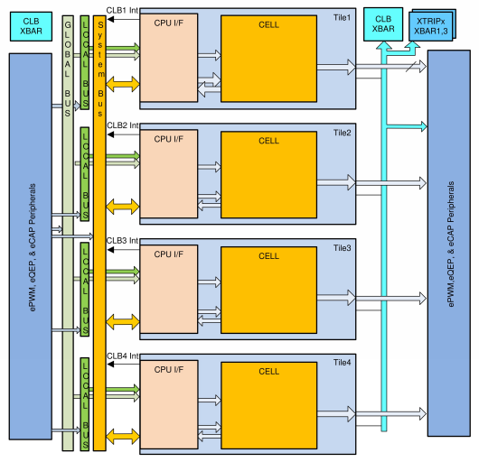
Zgradba CLB
Del mikrokrmilnika T.I. F28379D
Pregled programirljivih logičnih vezij vgrajenih v C2000 družino mikrokrmilnikov
Notes:
- implementiran kot koprocesor
- po proizvajalčevih besedah zadostil potrebam dodatnega FPGA-ja.
- Na sliki lahko vidimo grobo zgradbo CLB-ja:
- 4 sebi enaki podsklopi:
- procesni sklop,
- modul za interakcijo z matičnim procesorjem.
Vhodni signali:
- iz samega procesorja
- razna preriferija (eCAP, ePWM, GPIO..)
V iste izhod iz CLB-ja.

Slide 4
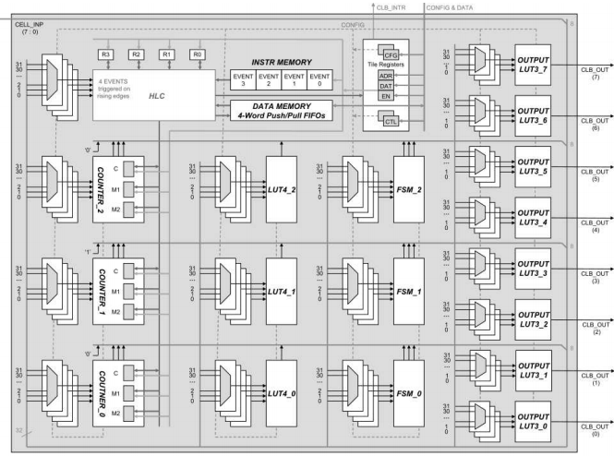
Podsklopi
3x LUT4
8x LUT3
3x števci
3x FSM
HLC
Preklopni
blok
Pregled programirljivih logičnih vezij vgrajenih v C2000 družino mikrokrmilnikov
Notes:
Eden od podsklopov je prikazan na tej sliki.
- 4 in 3 vhodne Lookup Tabele,
- števci,
- FSM,
- HLC,
- preklopnega bloka ("izbira" in konfiguracija vhodnih signalov)

Slide 5
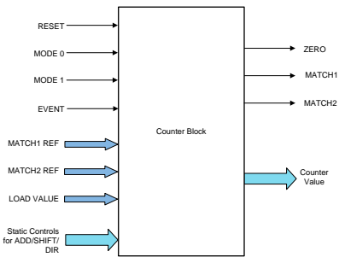
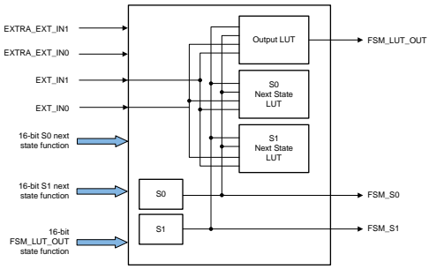
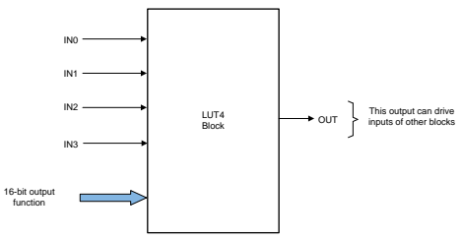
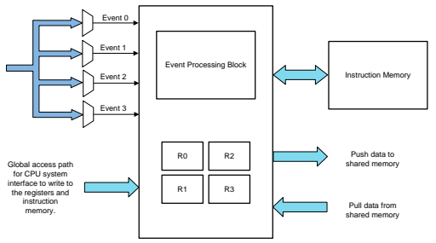
Podsklopi
Pregled programirljivih logičnih vezij vgrajenih v C2000 družino mikrokrmilnikov
Notes:
Števec (levo zgoraj):
- 4 krmilni vhodi:
- Reset (ko je visok se vsebina števca resetira na 0),
- mode 0 in 1 nastavita ali števec šteje in smer štetja,
- event vhod pa sproži nastavljeno operacijo prikazano s "static controls" in operira z vrednostjo določeno z "load value".
- Izhodi:
- Prvi izhod – visok - vsebina števca 0,
- ostala dva – visoka - vrednost števca enaka MATCH.
LUT4 (levo spodaj):
- logična enačba – glede na vhode
- LUT3 == LUT4
FSM (desno zgoraj):
- 2 LUT4 tabeli - S0 in S1:
- izhod - v registra z istim imenom,
- vhod - ti dve vrednosti iz prejšnjega cikla + zunanja vhoda EXT_IN0 in EXT_IN1.
- Izhod FSM – registra S0 in S1.
- Output LUT – deluje kot LUT4
HLC (desno spodaj):
- operira s 4 registri R0-R3 (za vmesno shrambo), podatke pridobimo iz:
- registrov števcev,
- "match" nastavitev.
- delovanje:
- zaporedje ukazov v inštrukcijski spomin (psevdo-assembly):
- seštevamo,
- odštevamo,
- premikamo vrednosti,
- pišemo in beremo iz skupnega spomina (do katerega ima dostop tudi matični procesor).
- za vsak event vhod posebej:
- ob sprožitvi se izvedejo.

Slide 6
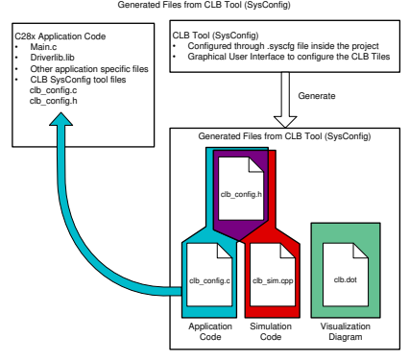
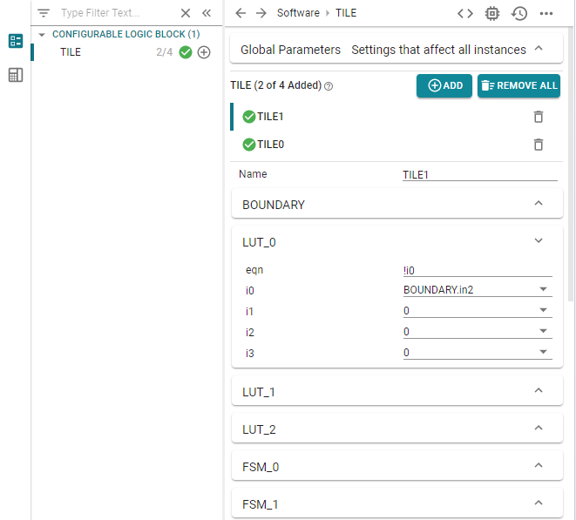
Uporaba CLB
Orodje „CLB Tool“
Pregled programirljivih logičnih vezij vgrajenih v C2000 družino mikrokrmilnikov
Notes:
- programiranje na različne načine,
- forsirana uporaba grafičnega orodja CLB-tool (slika desno):
- "poklikamo" želene vrednosti,
- zgenerirana koda,
- + simulacijska datoteko,
- + vizualni diagram.

Slide 7
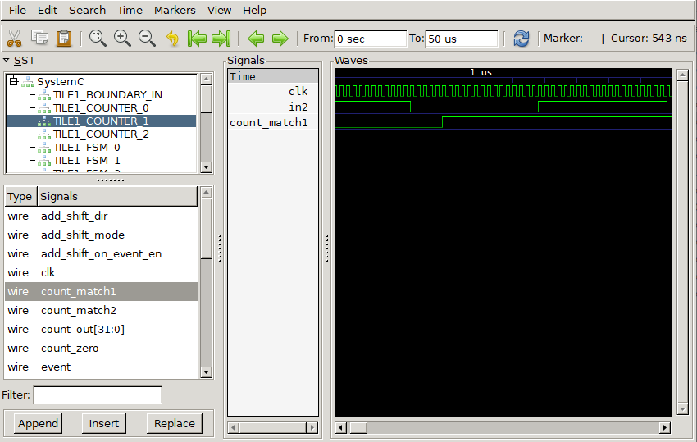
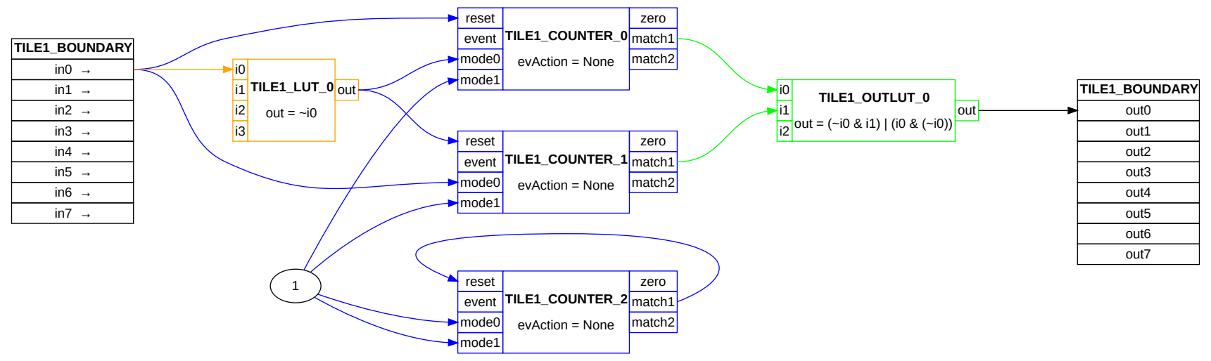
Uporaba CLB
Orodje „CLB Tool“
Vizualizacija:
  „GTK wave“
  HTML diagram
Pregled programirljivih logičnih vezij vgrajenih v C2000 družino mikrokrmilnikov
Notes:
Simulacijska datoteka:
- odpremo z GTK-wave (slika zgoraj):
- poteki signalov znotraj CLB.
Diagram (slika spodaj):
- boljša predstava poteka signalov.

Slide 8
Zaključek
Zelo preprost FPGA
Enostavna uporaba
Uporaben ekosistem
Pregled programirljivih logičnih vezij vgrajenih v C2000 družino mikrokrmilnikov
Notes:
- preprost FPGA z nekaj dodatki – HLC
- uporaba napram FPGA-jem zelo preprosta:
- običajen programer ne potrebuje ogromno novega znanja,
- obseg projekta omejen s številom posameznih sklopov,
- implementacija manjših funkcij hitrejša.
- uporaben razvijalski ekosistemom (CLB-tool):
- njegova uporaba skoraj nujna,
- za prijetno izkušnjo:
- knjižnice od proizvajalca,
- določena struktura projekta…

